Slide 1
Ukidanje statusa otpada u službi gospodarenja otpadnim tekstilom
Izv.prof. dr.sc. Aleksandra Anić Vučinić Zagreb, 4.5.2017
Sveučilište u Zagrebu
Geotehnički fakultet Varaždin

Slide 2
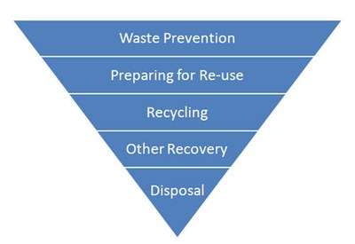
Legislativa
Waste Framework Directive (2008/98/EC)
definicija otpada - svaka tvar ili objekt što ga posjednik odbaci, namjerava odbaciti ili je dužan odbaciti
hijerarhija gospodarenja otpadom
uvela koncept „end-of-waste”
naglasak na postupak recikliranja
rezultat: „...proizvodi, materijali ili tvari za izvornu ili drugu
svrhu...”

Slide 3
EU: Interpretative Communication on Waste and By-Products, 2007
- smjernice u postupku odlučivanja o statusu otpada i ne-otpada u kontekstu proizvodnog procesa
Proizvod - tvar ili predmet svrhovito napravljen ili izrađen u proizvodnom postupku radi naknadnog korištenja ili prodaje
Proizvodni ostatak - tvar ili predmet nastala u proizvodnom postupku koja se ne smatra proizvodom već nusproizvodom ili otpadom
Nusproizvod - proizvodni ostatak koji nije otpad
konfuzija

Slide 4
End-of-Waste koncept ili ukidanje statusa otpada
Cilj:
Osnova za provođenje CIRKULARNE EKONOMIJE
pojasniti definiciju otpada, odnosno definirati kada otpad prestaje biti otpad;
stvoriti jasne kriterije kvalitete i uporabe tih materijala;
stvoriti transparentne tržišne uvjete;
promicati recikliranje smanjivanjem potrebe za korištenjem prirodnih izvora materijala i
smanjiti količinu otpada koja se odlaže na odlagalištima
Kriteriji?

Slide 5
Članak 6 (1) i (2) WFD:
- određeni otpad prestaje biti otpad, ako je prošao postupak oporabe, uključujući recikliranje i ako udovoljava posebnim kriterijima utvrđenim u skladu sa sljedećim uvjetima:
tvar ili predmet uobičajeno se koristi u posebne svrhe,
za takvu tvar ili predmet postoji tržište ili potražnja,
tvar ili predmet ispunjava tehničke zahtjeve za posebne svrhe i zadovoljava postojeće zakonodavstvo i norme koje važe za proizvode i
uporaba tvari ili predmeta neće dovesti do štetnih učinaka na okoliš ili zdravlje ljudi

Slide 6
Kriteriji za ukidanje statusa otpada - skup uvjeta, koje materijal koji potječe iz otpada mora ispuniti, a koji garantiraju kvalitetu materijala takvu da taj materijal neće biti odbačen ni da će imati negativan utjecaj na zdravlje ljudi i okoliš
otpad I. kategorije (metalni otpad od željeza, aluminija, bakra; plastika, papir, tekstili, staklo, metalni otpad od cinka, olova i kositra, drugi metali) – utvrđeni end-of-waste kriteriji

Slide 7
Republika Hrvatska
Zakon o održivom gospodarenju otpadom (NN 94/13)
Pravilnik o gospodarenju otpadom (NN 23/14, 51/14, 121/15, 132/15)
Pravilnik o nusproizvodima i ukidanju statusa otpada (NN 117/14)
Metali, staklo i bakar (poziva se na postojeće direktive)
za otpad iz: komposta, anaerobne digestije, otpadnog ulja, biogoriva za prijevoz, čvrstog biogoriva, građevnih proizvoda te iz otpada koji će se koristiti u svrhu za koju je proizveden
→ pozitivan pomak prema ukidanju statusa otpada
→ sam Pravilnik (NN117/14) nije jasno definiran
→ nelogičnosti i nesklad između dva pravilnika

Slide 8
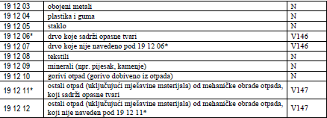
Katalog otpada: grupa 19 otpad iz uređaja za postupanje s otpadom, uređaja za pročišćavanje gradskih otpadnih voda i pripremu pitke vode i vode za industrijsku uporabu, što je u skladu s definicijom oporabe, ali u suprotnosti s recikliranjem, koje je podgrupa oporabe

Slide 9
Poteškoće u praksi
u proizvodnim procesima mogu nastati različiti materijali s različitim gospodarskim vrijednostima, značenjem za okoliš i otpad/ne-otpad statusom
status otpad/ne-otpad može varirati od sektora do sektora
opterećenost papirologijom
tržište je opterećeno nesigurnošću karakteristika materijala
svrha ponovne uporabe i recikliranja??

Slide 10
Poteškoće u praksi

Slide 11
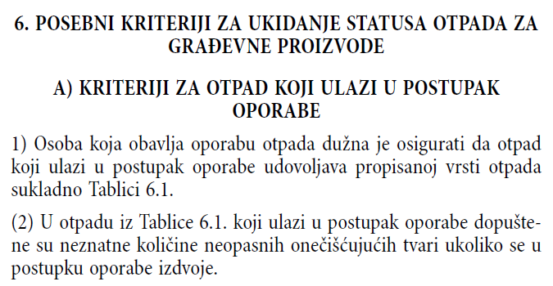
Poteškoće u praksi

Slide 12
Poteškoće u praksi

Slide 13
Zaključak
jasno definirani kriteriji za ukidanje statusa otpada (end-of-waste criteria)
olakšati i promicati recikliranje i ponovnu uporabu
potaknuti potrošače da posegnu za sekundarnim sirovinama ili recikliranim proizvodima
poboljšati postojeću legislativu u RH

Slide 14
ZAKLJUČAK

Slide 15
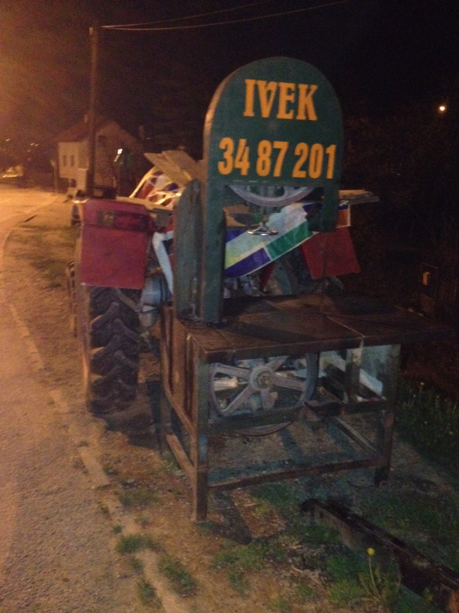
HVALA NA PAŽNJI!
aav@gfv.hr

